Slide 1
CICI OKTALIA
Mata Kuliah : QA and Testing

Slide 2
PEMBAHASAN
WHITEBOX TESTING
1
UNIT TEST
Beserta contoh implementasinya dalam phyton
Beserta contoh implementasinya dalam phyton
2
3
CI/CD
REFERENSI
4
Beserta contoh langkah2 konfigurasi untuk project phyton
Yang digunakan dalam pembuatan file persentasi

Slide 3
WHITEBOX TESTING
White box testing atau yang dapat diartikan menjadi “pengujian kotak putih” adalah pengujian yang dilakukan untuk menguji perangkat lunak dengan cara menganalisa dan meneliti struktur internal dan kode dari perangkat lunak. Lain halnya dengan black box testing yang hanya melihat hasil input dan output dari perangkat lunak, pengujian white box testing berfokus pada aliran input dan output dari perangkat lunak.
Dilakukan oleh penguji yang paham tentang quality assurance (QA), struktur internal, dan kode dari perangkat lunak.
Dilakukan beriringan dengan tahap pengembangan perangkat lunak.

Slide 4
Teknik-Teknik Pengujian white box testing
Basis path testing : bertujuan untuk mengukur kompleksitas kode program dan mendefinisikan alur yang dieksekusi.
Branch coverage : Pengujian ini dirancang agar setiap branch code diuji setidaknya satu kali.
Condition coverage : Tujuan nya untuk menguji seluruh kode agar menghasilkan nilai TRUE atau FALSE. Dengan begitu, tester dapat memastikan perangkat lunak dapat bekerja dan mengeluarkan output sesuai dengan input dari pengguna.
Loop testing : Pengujian ini yang wajib dilakukan untuk menguji berbagai perulangan/looping yang ada dalam program, seperti do-while, for, dan while. Dalam pengujian ini kamu juga dapat memeriksa kondisi dari perulangan, apakah sudah berjalan dengan benar atau tidak.
Multiple condition coverage : Teknik ini dilakukan untuk menguji seluruh kombinasi dari kode yang mungkin digunakan dalam berbagai kondisi. Seluruh kombinasi harus diuji minimal satu kali, tujuannya untuk memastikan perangkat lunak agar berjalan dengan baik.
Statement coverage : Teknik ini dilakukan minimal satu kali untuk menguji setiap statement dalam perangkat lunak. Dengan pengujian ini, dapat diketahui kode-kode yang error sehingga dapat segera memperbaikinya.
#sumber : https://www.dicoding.com/blog/white-box-testing/#

Slide 5
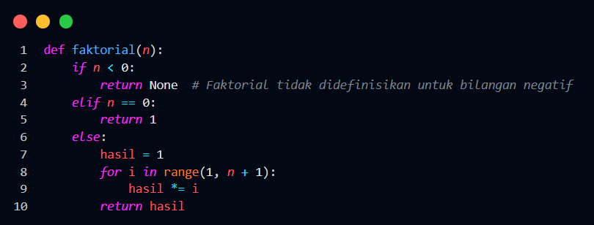
Contoh implementasi whitebox
Contoh implementasi white-box testing pada sebuah fungsi Python sederhana
Misalkan kita memiliki fungsi Python sederhana yang menghitung faktorial dari sebuah bilangan bulat positif:

Slide 6
UNIT TEST
Unit testing adalah jenis software testing yang dilakukan untuk menguji suatu bagian atau komponen software.
Unit yang dimaksud bisa berupa kode, fungsi, metode, prosedur, modul, atau objek tersendiri.
Unit testing termasuk dalam tahapan software development. Biasanya, pengujian unit ini dilakukan sebelum system integration testing.
Tujuan dari Unit testing dilakukan untuk memastikan bahwa setiap unit kode software sudah bisa bekerja sesuai harapan.

Slide 7
KETERANGAN TAMBAHAN
Testing adalah proses untuk memastikan bahwa kode yang ditulis sudah beralan dengan seharusnya. Tujuan ini dapat dicapai dengan berbagai cara mulai dari secara manual memasukkan beberapa nilai dan memastikan hasil yang didapat sudah benar, hingga membuat serangkaian tes terstruktur yang berjalan secara otomatis dan memastikan bahwa kesuluruhan program sudah berjalan dengan seharusnya.
Satu bentuk testing yang paling umum adalah unit testing. Teknik ini dilakukan dengan cara melakukan pengecekan satu blok kode (biasanya sebuah fungsi) dan memastikan bahwa blok tersebut sudah berjalan dengan benar.

Slide 8
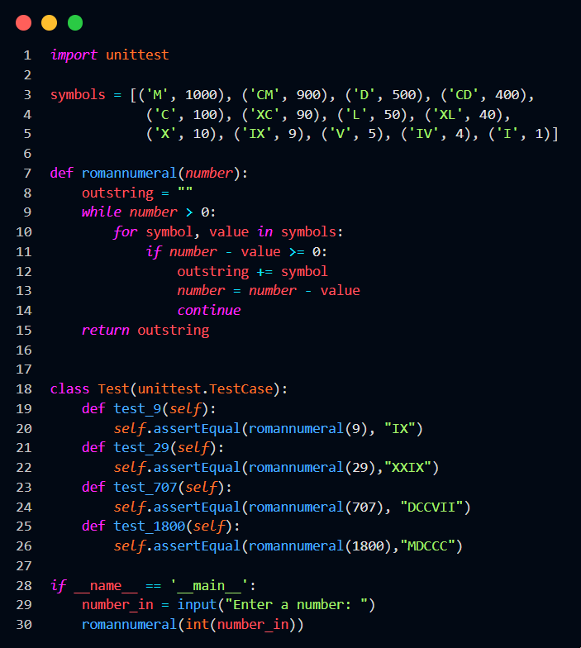
Contoh test case
Program di samping penulis simpan dengan nama unitTest.py. Pembaca bisa menyimpannya dengan nama apapun.
Kondisi name == 'main' akan bernilai true jika program ini dijalankan lewat terminal, jadi program akan berjalan dengan normal saat kita menggunakan perintah python unitTest.py.
Tes adalah fungsi-fungsi yang ada didalam sebuah kelas yang diturunkan dari unittest.TestCase dan tes-tes tersebut merupakan salah satu fungsi assert. Pada contoh kode di atas kita menggunakan assertEqual() yang membandingkan nilai yang dihasilkan oleh fungsi romannumeral() dengan nilai yang seharusnya.

Slide 9

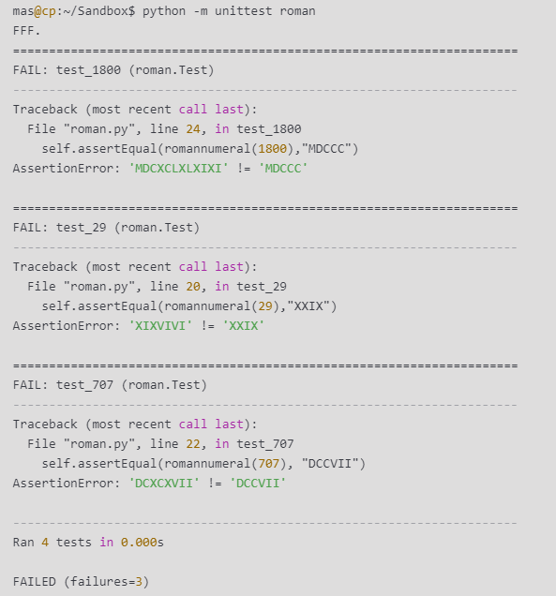
Contoh test case
Proses Proses pengujian dapat dimulai dengan perintah :

Slide 10
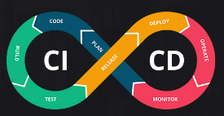
CI/CD
Continuous integration (CI) adalah pengintegrasian kode ke dalam repositori kode kemudian menjalankan pengujian secara otomatis, cepat, dan sering. Kamu dapat melakukan CI ini dengan menggunakan perintah commit.
continous delivery atau continuous deployment (CD) adalah praktik yang dilakukan setelah proses CI selesai dan seluruh kode berhasil terintegrasi, sehingga aplikasi bisa dibangun lalu dirilis secara otomatis.
CI/CD pipeline ini sangat lazim digunakan dalam pengembangan perangkat lunak. CI/CD pipeline ini menjadi penghubung antara tim pengembang dengan tim operasional yang di dalamnya terdapat tiga fase yang berupa continuous integration, continuous delivery, dan continuous deployment. Ketiga fase tersebut akan dilakukan secara terus menerus dan otomatis untuk mendapatkan perangkat lunak yang andal dan bebas dari bug.

Slide 11
MANFAAT CI/CD
Mendapat feedback lebih cepat Dalam penggunaan CI/CD pipeline ini kode akan diuji coba secara bersamaan agar proses pengembangan perangkat lunak dapat berjalan dengan seimbang. Uji coba dilakukan dengan CI tool. Tanggapan atau error yang terjadi juga bisa didapatkan lebih cepat sehingga tim pengembang pun dapat langsung menindaklanjuti feedback tersebut secepat mungkin.
Dapat mendeteksi bug lebih cepat Seperti yang dikatakan sebelumnya, CI/CD ini bekerja dengan melakukan pengujian secara otomatis, sehingga jika ada bug yang muncul pada aplikasi yang dikembangkan maka akan langsung terdeteksi oleh CI tool. Pengembang juga dapat dengan mudah menemukan dan memperbaiki bug tersebut.
Dapat mempercepat proses rilis Proses rilis dari suatu aplikasi dapat mungkin dapat dipercepat. Hal itu disebabkan kode-kode yang terus digabungkan dan diterapkan ke dalam produk, sehingga aplikasi selalu dalam kondisi siap untuk dirilis kapan pun.

Slide 12
Tools untuk CI/CD
Jenkins Tool yang pertama adalah Jenkins. Jenkins adalah salah satu CI/CD tool yang sering digunakan. Jenkins ini bersifat open source dan menggunakan bahasa pemrograman Java. Tool ini juga dapat digunakan pada berbagai sistem operasi seperti Windows, macOS, dan Linux.
Tool ini memiliki banyak plugins yang dapat dimanfaatkan untuk membuat, men-deploy, dan melakukan otomatisasi dalam proses pengembangan perangkat lunak.
AWS Codebuild Tool berikutnya ada AWS Codebuild. Seperti namanya tool ini dikembangkan oleh AWS. Tool ini memungkinkan pengembang untuk mem-build dan menguji kode secara berkelanjutan. Selain itu tool ini juga aman dan dapat melakukan automasi.
Azure DevOps Jika kamu masih belum mendapatkan tool CI/CD yang sesuai untuk kamu gunakan, mungkin Azure DevOps ini dapat kamu coba. Ia dapat diandalkan untuk mengatur, testing,hingga melakukan deploy untuk aplikasi. Tool ini diciptakan oleh Microsoft dan dapat berjalan pada berbagai sistem operasi, mulai dari Windows, macOS, hingga Linux.
GitLab CI/CD Tool yang terakhir adalah Gitlab CI/CD. Tool ini dibuat dan dikembangkan oleh GitLab. Tools ini dapat dimanfaatkan untuk pengembangan perangkat lunak mulai dari awal hingga akhir. Tool ini bekerja dengan menggunakan tiga metode, yaitu continuous integration, continuous delivery, dan continuous deployment. Fitur lain yang ditawarkan oleh tool ini adalah, ia dapat mengerjakan proyek di virtual machine, docker container, atau server lainnya.

Slide 13
Referensi
#sumber : https://www.dicoding.com/blog/white-box-testing/#
https://codepolitan.com/blog/mengenal-unit-testing-dengan-python-596da4e55cd01
https://towardsdatascience.com/ci-cd-by-example-in-python-46f1533cb09d
https://www.niagahoster.co.id/blog/ci-cd-adalah/
https://www.dicoding.com/blog/apa-itu-ci-cd/

